Slide 1
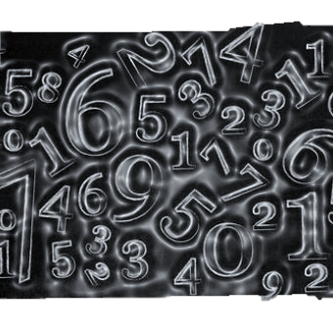
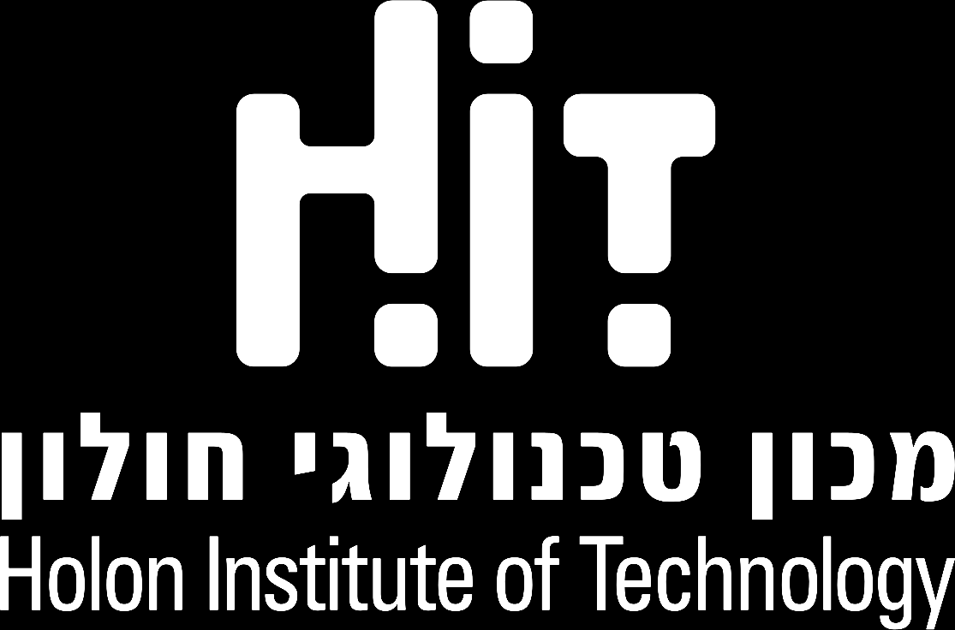
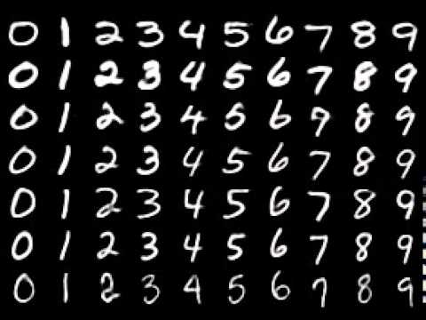
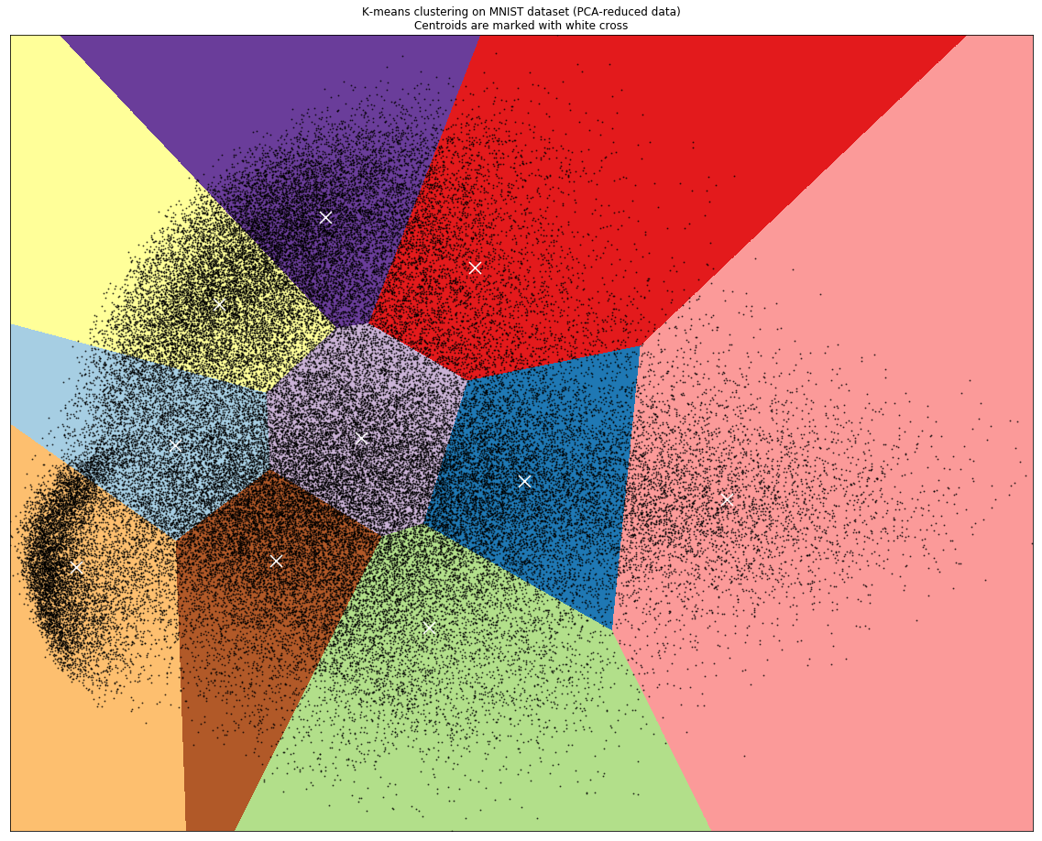
MNIST Handwritten Digit Classification
למידת מכונה למדעי המחשב 2019
סטודנט שנה''ל תשע''ט סמסטר א': רמי נורלייב מרצה: יונתן רובין
תמונות אילוסטרציה
תקציר
הסביבה: jupyter notebook.
השפה: Python.
המטרה: ליצור מסווג שיאפשר זיהוי ספרות בכתב יד בעזרת אלגוריתמים של למידת מכונה ומאגר נתונים Database MNIST.
כך שכאשר המכונה תקבל תמונה של מספר כלשהו הכתוב בכתב יד ,באותם מימדים, היא תדע לסווג אותו כספרה המוצגת בתמונה.
הסבר כללי על MNIST
MNIST הוא מאגר נתונים(Database) הכולל 70,000 תמונות של 10 הספרות(9.....0,1,2) כתובות בכתב יד.כל תמונה מכילה 784 פיקסלים(28X28), כלומר כל תמונה היא במימד 784, הדבר מקשה על החישוב וזיהוי המספר שמופיע בתמונה.
תרשים זרימה
MNIST
PCA
SVM
+
Cross
Validation
פירוט שלבי הפיתוח
Train\Test
Split
Classifier
שלב 1: (הנתונים)
נטען את הנתונים ממאגר הנתונים אל המשתנים:
X - כל הדוגמאות\תמונות המכילות את 784 המאפיינים של כל תמונה.
Y - הספרה המוצגת בכל דוגמא.
שלב 2: (נגדיר את המכונה SVM)
SVM היא מכונה שמחפשת את הווקטורים שיוכלו להפריד את הדוגמאות בצורה הטובה ביותר, לסווג אותם, כך שנוכל לדעת איפה כל דוגמא נמצאת, באיזו קבוצה. כך כאשר תגיע תמונה חדשה שלא נמצאת במאגר נדע איזה מספר נמצא בתמונה.
שלב 3: (נגדיר את האלגוריתם PCA)
כיוון שSVM לא מסוגלת לחשב ולסווג כל כך הרבה נתונים,784 לכל דוגמא, בזמן סביר יש צורך להפחית את המימד של כל תמונה, בכל תמונה יש הרבה מאפינים שלא משתנים בין כל הדוגמאות, למשל הרקע השחור מסביב למספר, לכן ניתן לוותר על החישוב שלהם .
אלגוריתם PCA מחפש את המאפיינים שיוצרים את השונות הגבוהה ביותר בין התמונות ושומר רק אותם.
שלב 4: (Cross Validation)
זהו אלגוריתם שמבצע חלוקה לנתונים ללמידה ,בעזרת המכונה,ונתונים לבדיקה של הסיווג בעזרת המכונה. לכל חלוקה יכולות להיות תוצאות שונות לכן אלגוריתם זה מבצע את כל החלוקות האפשריות ,לפי אחוז החלוקה הרצוי, ומחזיר את הממוצע של אחוז הדיוק של הסיווג.
שלב 5: (תוצאות SVM)
בשלב זה נחפש את המימד שאליו ניתן לרדת מבלי לפגוע בתוצאה\דיוק.
שלב 6: (אלגוריתם K-means)
אלגוריתם לסיווג נתונים שמשתמש רק בדוגמאות ללא ידע על הסיווג של חלקם. האלגוריתם בוחר מספר דוגמאות(במקרה שלנו 10ספרות) שיהוו מרכז הקבוצה ובכל איטרציה מוסיף את הדוגמאות הקרובות אל המרכזים לפי המאפיינים לאחר מכן יחשב מרכז חדש.
כך עד שיווצרו 10 קבוצות שיהוו את הספרות בנתונים.
שלב 7: (דיוק K-means)
כדי למדוד את דיוק האלגוריתם נחלק את הנתונים כמו בCross Validation.
נשתמש בPCA כדי להקל על החישוב ונבדוק מהי הבחירה הראשונית הטובה ביותר למרכזי הקבוצות ולמימד שאליו נרד.
Accuracy
PCA
K-means
תוצאות ומסקנות
התוצאה הטובה ביותר התקבלה באמצעותSVM
באמצעות ההגדרות הבאות דיוק הסיווג הוא המקסימלי:
SVM = 0.95% 59% K-means= 0.
SVM Parameter
Kernel = ‘poly’ degree = 3
PCA Dimension = 16
Parameters K-means
Init = pca components
Or
PCA Dimension = 8
degree = 3 Init = random/K-means++
קישור לקוד המקור https://tinyurl.com/y4xozelx

